Slide 1
Guava介绍
扬帆起航

Slide 2

guava
com.google.common.annotations：普通注解类型。 com.google.common.base：基本工具类库和接口。 com.google.common.cache：缓存工具包，非常简单易用且功能强大的JVM内缓存。 com.google.common.collect：带泛型的集合接口扩展和实现，以及工具类，这里你会发现很多好玩的集合。 com.google.common.eventbus：发布订阅风格的事件总线。 com.google.common.hash： 哈希工具包。 com.google.common.io：I/O工具包。 com.google.common.math：原始算术类型和超大数的运算工具包。 com.google.common.net：网络工具包。 com.google.common.primitives：八种原始类型和无符号类型的静态工具包。 com.google.common.reflect：反射工具包。 com.google.common.util.concurrent：多线程工具包。

Slide 3
Guava集合类
com.google.common.collect：
带泛型的集合接口扩展和实现，以及工具类，这里你会发现很多好玩的集合。

Slide 4
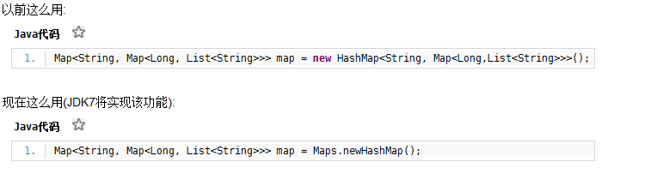
new
以前这么用: Map<String, Map<Long, List<String>>> map =
new HashMap<String, Map<Long,List<String>>>();
现在这么用(JDK7将实现该功能): Map<String, Map<Long, List<String>>> map =
Maps.newHashMap();

Slide 5
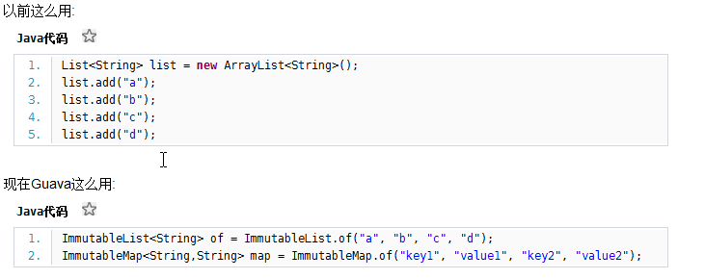
不可变集合

Slide 6
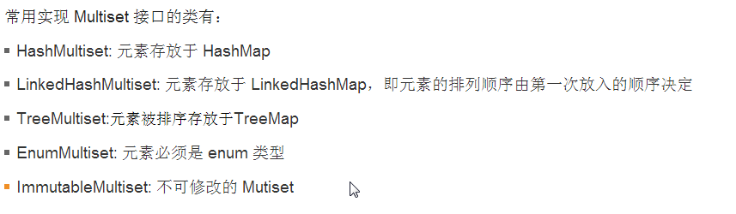
Guava Multisets
Java中的Set 里面的元素有点像 :[A, C, B]，而 Multiset 会是这样 : [A × 2, C × 3, B × 5]，这个是有区别的。
int goodCount= countMultiset .count(“good”);

Slide 7
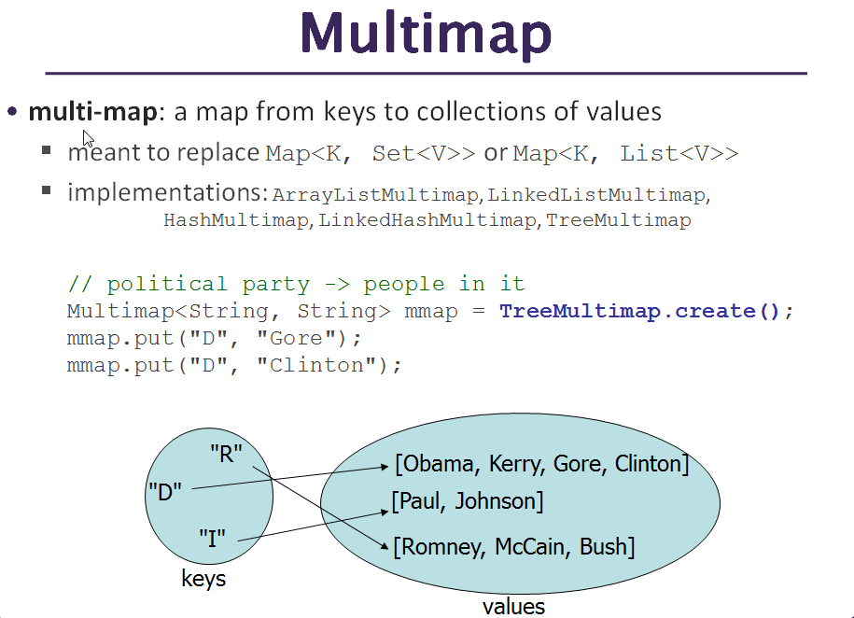
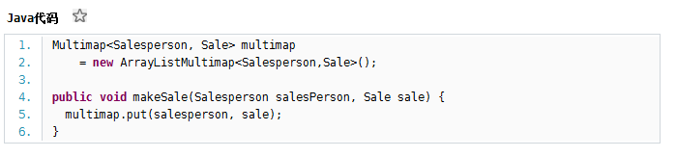
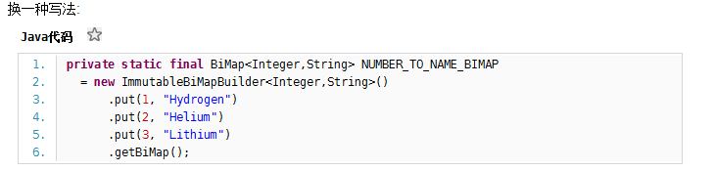
Guava Multimaps多值map
Map<K, List<V>>
Multimap<Person, BlogPost> multimap = ArrayListMultimap.create();
List<value> myValues = myMutlimap.get(key);

Slide 8
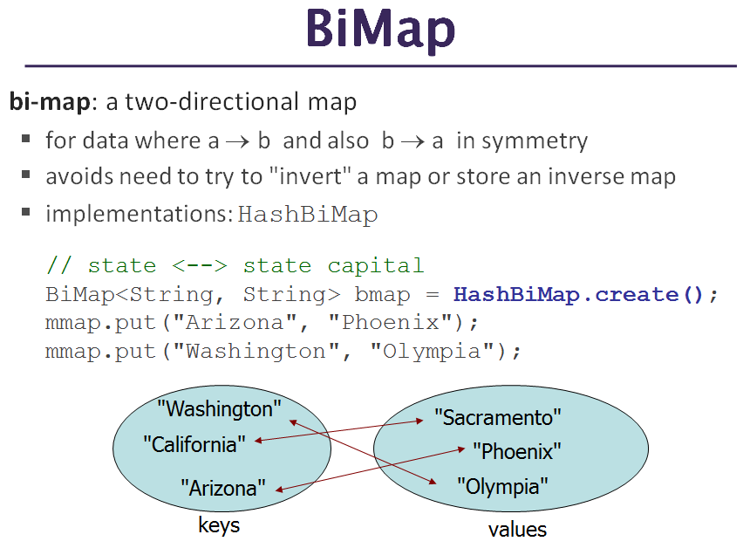
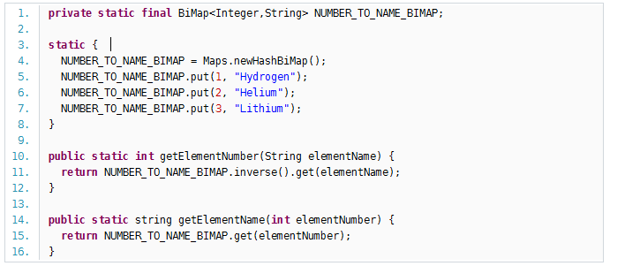
Guava BiMap双向map
private static final BiMap<Integer,String> NUMBER_TO_NAME_BIMAP; static { NUMBER_TO_NAME_BIMAP = Maps.newHashBiMap(); NUMBER_TO_NAME_BIMAP.put(1, "Hydrogen"); NUMBER_TO_NAME_BIMAP.put(2, "Helium"); NUMBER_TO_NAME_BIMAP.put(3, "Lithium"); } public static int getElementNumber(String elementName) { return NUMBER_TO_NAME_BIMAP.inverse().get(elementName); } public static string getElementName(int elementNumber) { return NUMBER_TO_NAME_BIMAP.get(elementNumber); }

Slide 9
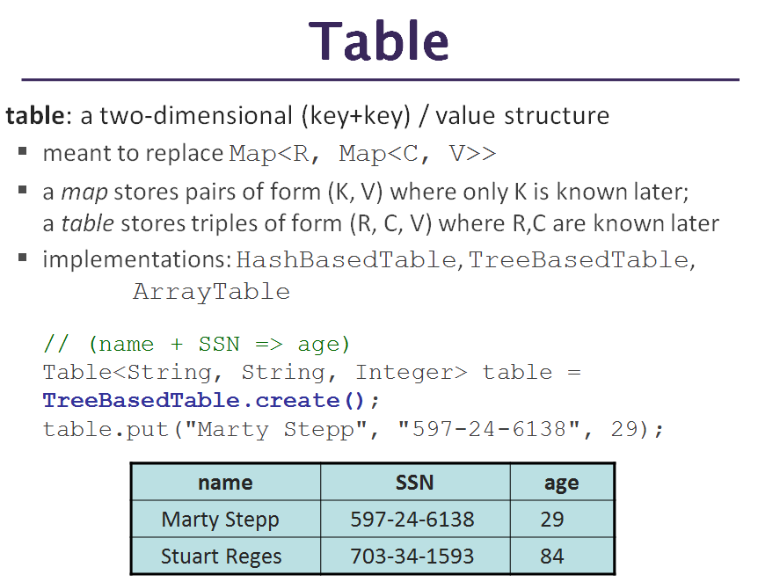
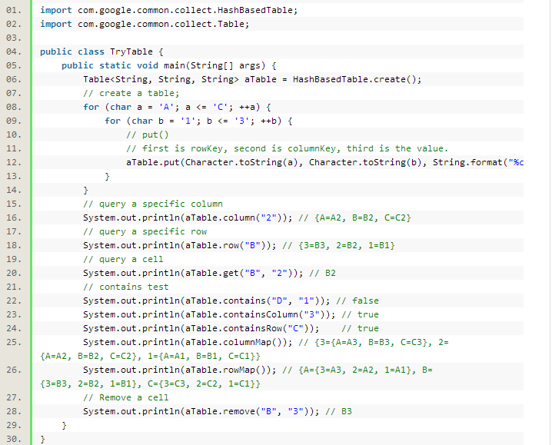
Guava Table

Slide 10
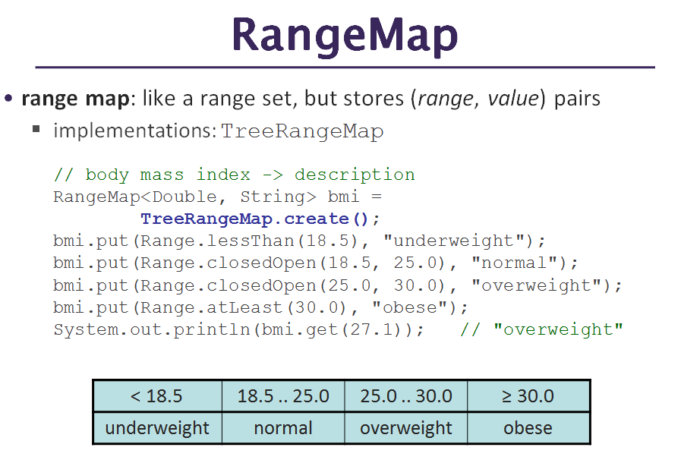
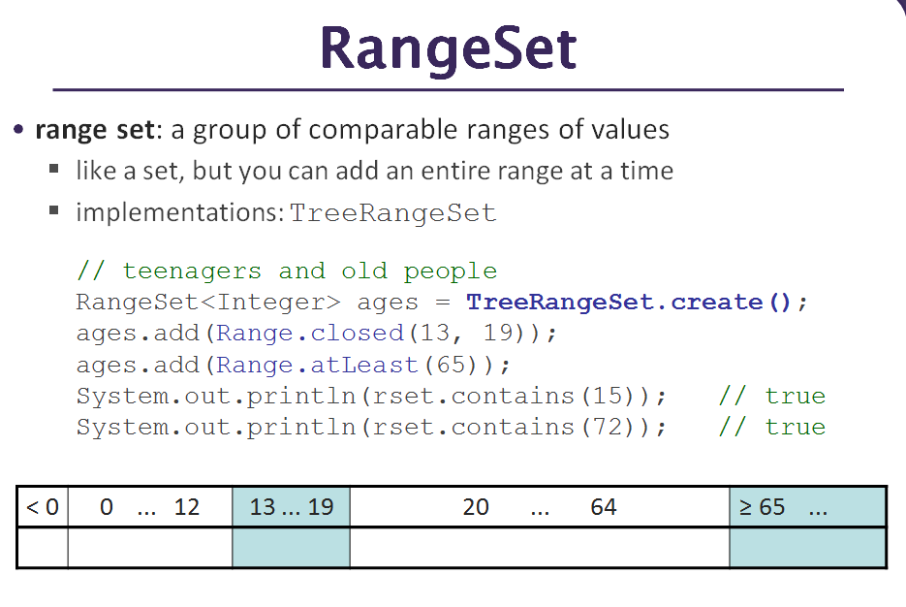
Range

Slide 11
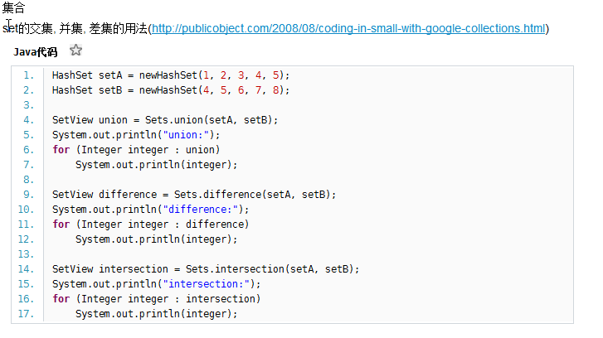
集合并交差

Slide 12
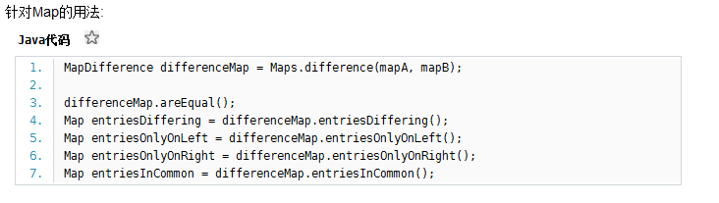
Map并交差

Slide 13
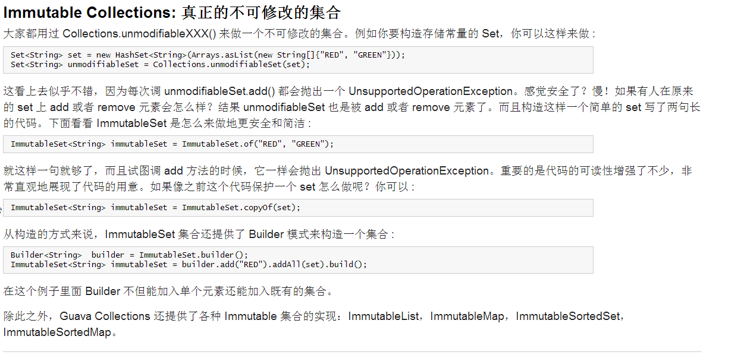
Immutable Collections

Slide 14
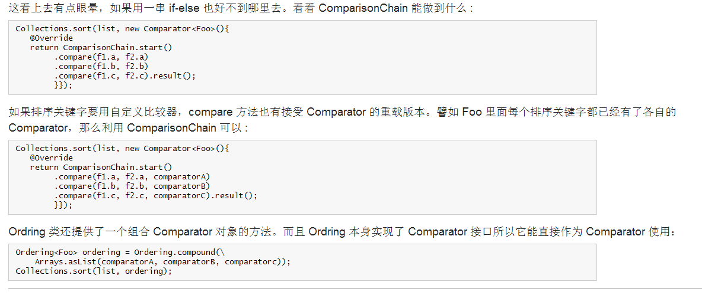
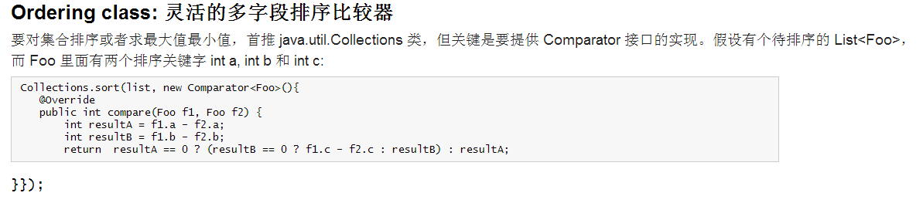
Ordering class: 灵活的多字段排序比较器

Slide 15
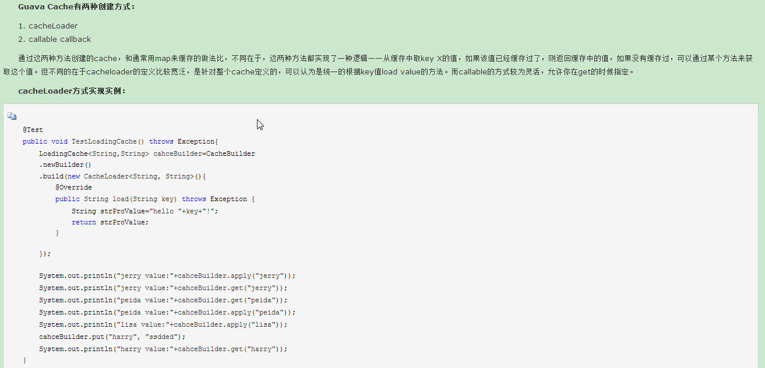
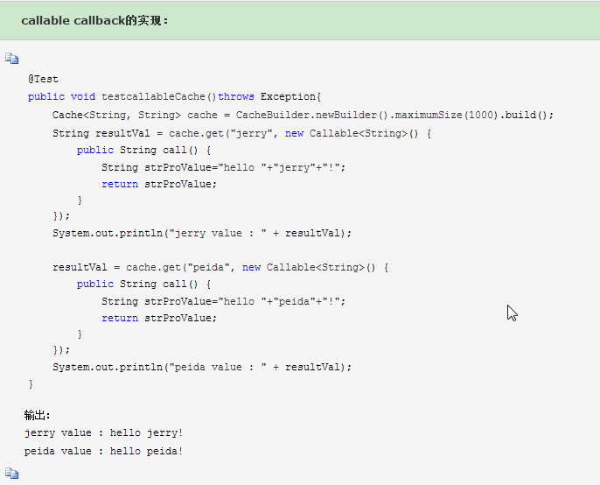
Cache
Notes:
cache的参数说明：
回收的参数： 1. 大小的设置：CacheBuilder.maximumSize(long) CacheBuilder.weigher(Weigher) CacheBuilder.maxumumWeigher(long) 2. 时间：expireAfterAccess(long, TimeUnit) expireAfterWrite(long, TimeUnit) 3. 引用：CacheBuilder.weakKeys() CacheBuilder.weakValues() CacheBuilder.softValues() 4. 明确的删除：invalidate(key) invalidateAll(keys) invalidateAll() 5. 删除监听器：CacheBuilder.removalListener(RemovalListener)
refresh机制： 1. LoadingCache.refresh(K) 在生成新的value的时候，旧的value依然会被使用。 2. CacheLoader.reload(K, V) 生成新的value过程中允许使用旧的value 3. CacheBuilder.refreshAfterWrite(long, TimeUnit) 自动刷新cache

Slide 16
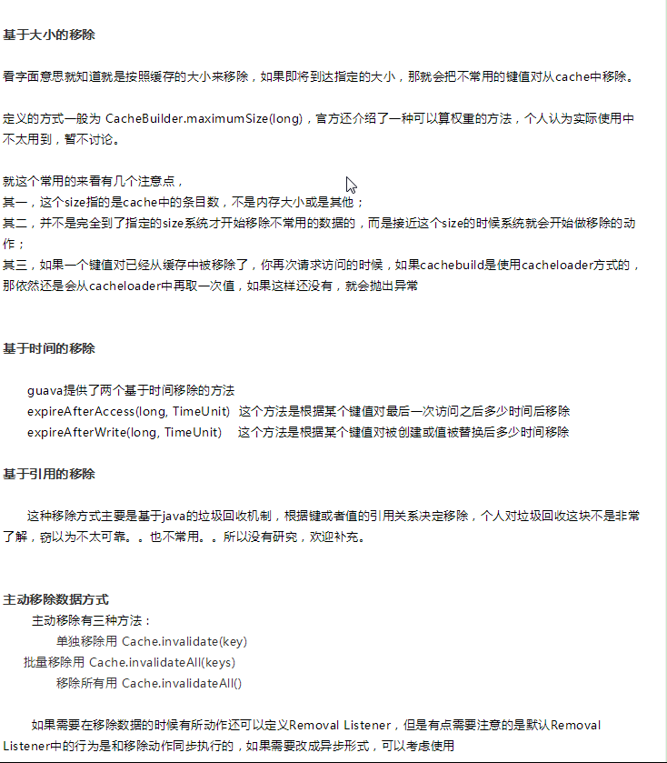
cache

Slide 17
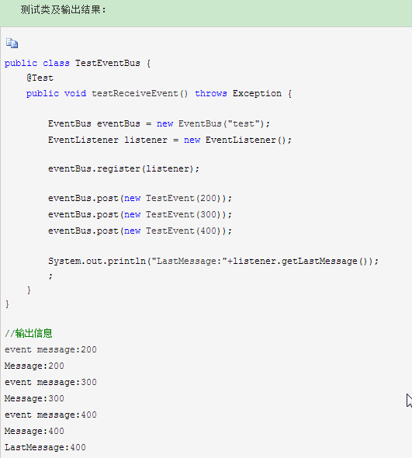
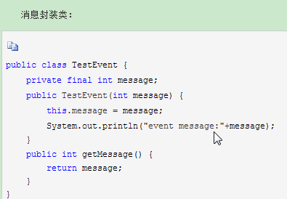
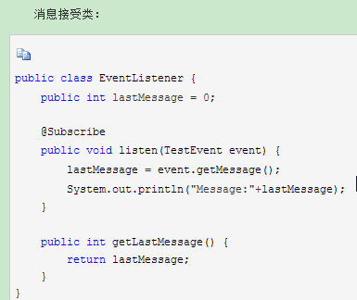
EventBus 生产者消费者发布订阅

Slide 18
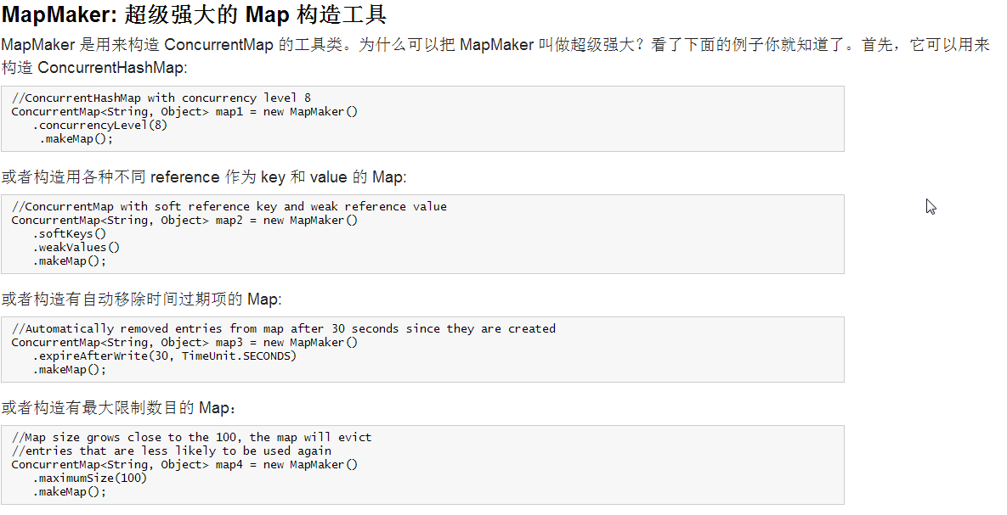
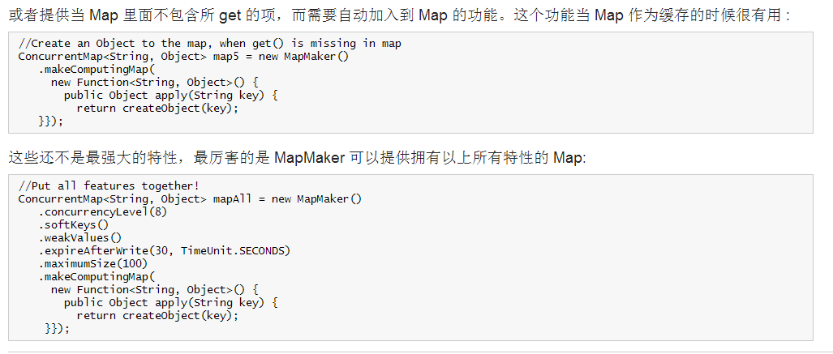
MapMaker

Slide 19
Concurrency

Slide 20
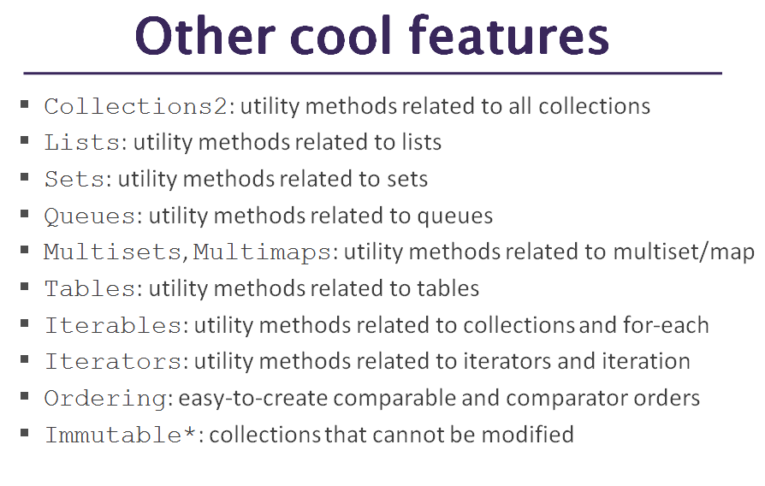

Slide 21
Guava文件

Slide 22

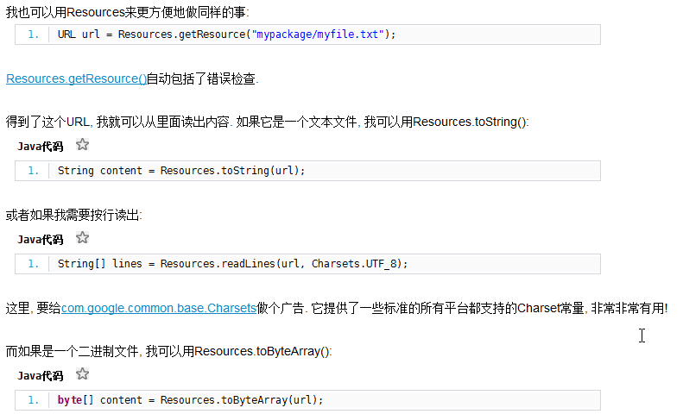
IO Resources

Slide 23
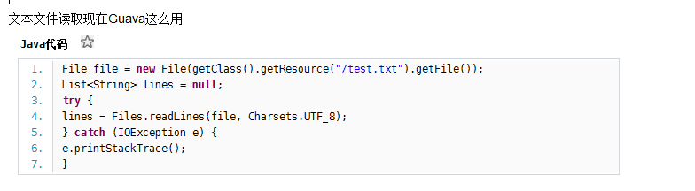
文件读取

Slide 24
Guava基础

Slide 25
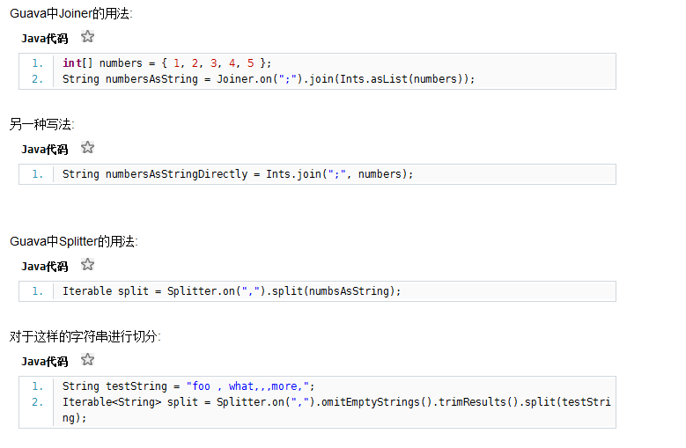
Join Splitter
Notes:
RuntimeException或Error是不强制捕获的.

Slide 26
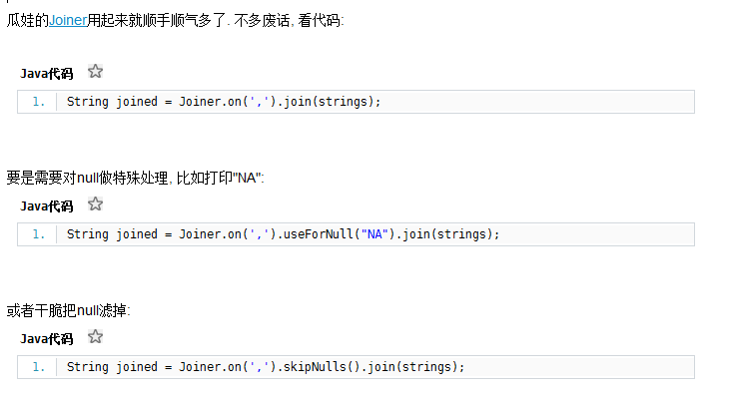
Join Splitter
Notes:
RuntimeException或Error是不强制捕获的.

Slide 27
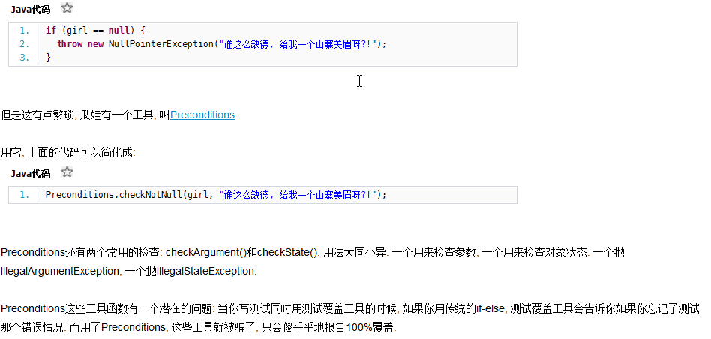
Preconditions

Slide 28
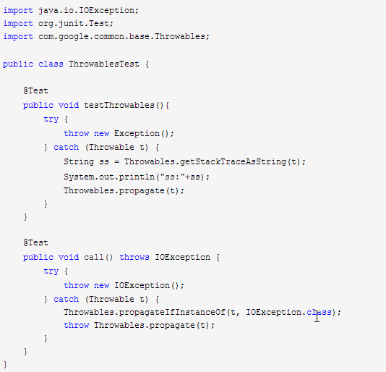
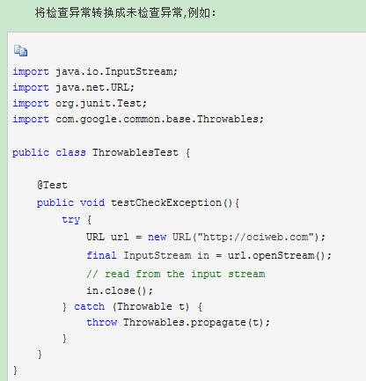
Throwables 需查异常转非需查异常
Notes:
Throwable --Exception --RuntimeException
Throwable --Error
http://ifeve.com/google-guava-throwables/

Slide 29
Contracts for Java
Google宣布 了一个新的开源 Java 工具 Contracts for Java，基于 Johannes Rieken 制作的 Modern Jass，灵感来自 Eiffel 编程语言，由两名 Google 工程师 David Morgan 和 Andreas Leitner 利用自己的20%时间制作。
Contracts for Java 可让你对代码进行注释来约束代码的先决条件、后置条件和不变量，示例代码：
interface Time {
@Ensures({
"result >= 0",
"result <= 23" })
int getHour();
@Requires({
"h >= 0",
"h <= 23“
})
@Ensures("getHour() == h")
void setHour(int h);

